Slide 1
12 de Marzo 2025

Slide 2
BIENVENIDOS
Por favor, utilice el chat para díganos su nombre y a ¿Qué es lo usted espera con la llegada de la primavera?
Música de hoy para el Colaborativo: músico nativo local Arlie Neskahi
Notes:
Poll Question:
Approximately what percent of native populations live in urban areas?
Less than 10%
30%
50%
70%
90%

Slide 3
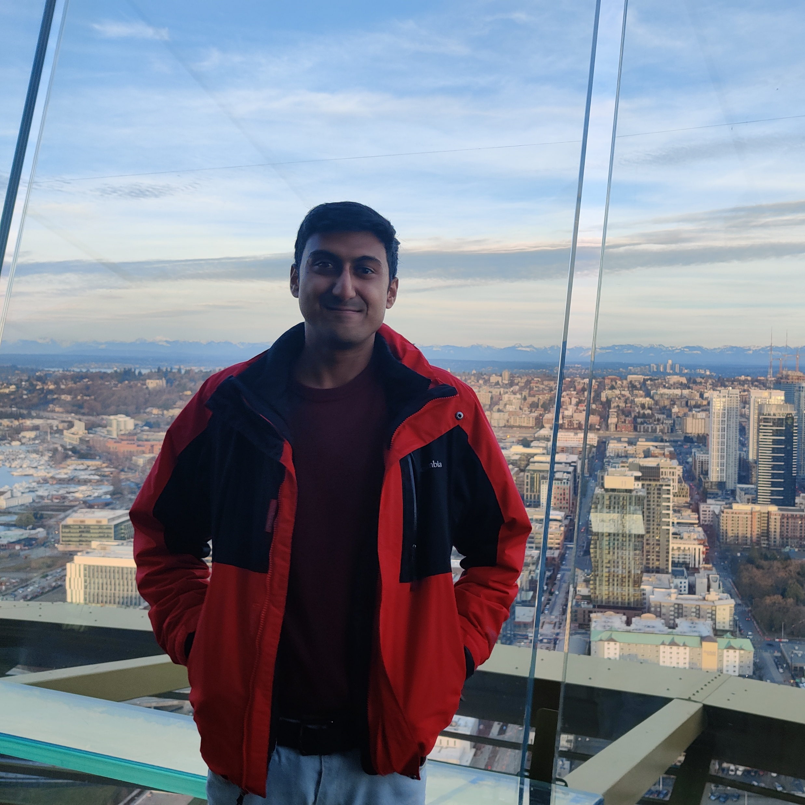
Miembro Fundador del Grupo de Trabajo D-AFN

Slide 4
Agenda
Versión en Español: https://waportal.org/partners/ community-collaborative/meeting-notes-and-slides
3:35: Anuncios
3:45: Actualización de Thought Partner
4:00: Zonas de Equidad en Salud
4:20: Respuesta de Emergencia
4:55: Cierre

Slide 5
ANUNCIOS

Slide 6
Subvenciones Disponibles: Conciencia sobre la Demencia
Subvenciones de $2500 to $10,000
Aumentar la conciencia sobre la demencia y sus factores de riesgo.
Promover la salud cerebral a través de iniciativas comunitarias centradas en:
Educación
Comunicación
Conexión a recursos
Poblaciones prioritarias:
Negro, hispano/latino/latina y AIAN
Condados rurales y condados con altas tasas de demencia
Cómo aplicar
Las solicitudes deben entregarse el 4 de abril
Ver resumen de la solicitud y detalles de la solicitud y criterios de puntuación.
Tiffany.Turner@doh.wa.gov

Slide 7
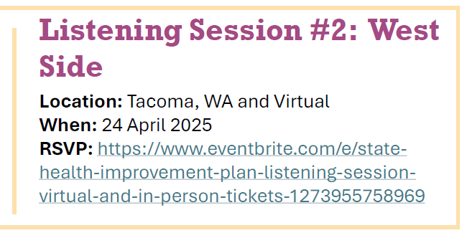
State Health Improvement Plan (SHIP)
Plan de Mejora de la Salud Estatal
Participar en una encuesta
Sesión de escucha presencial
Compensación disponible
Regístrese aquí:
https://doh.wa.gov/about-us/state-health-improvement-plan
Email SHIP@doh.wa.gov para información en Español

Slide 8
ACTUALIZACION DE THOUGHT PARTNER

Slide 9
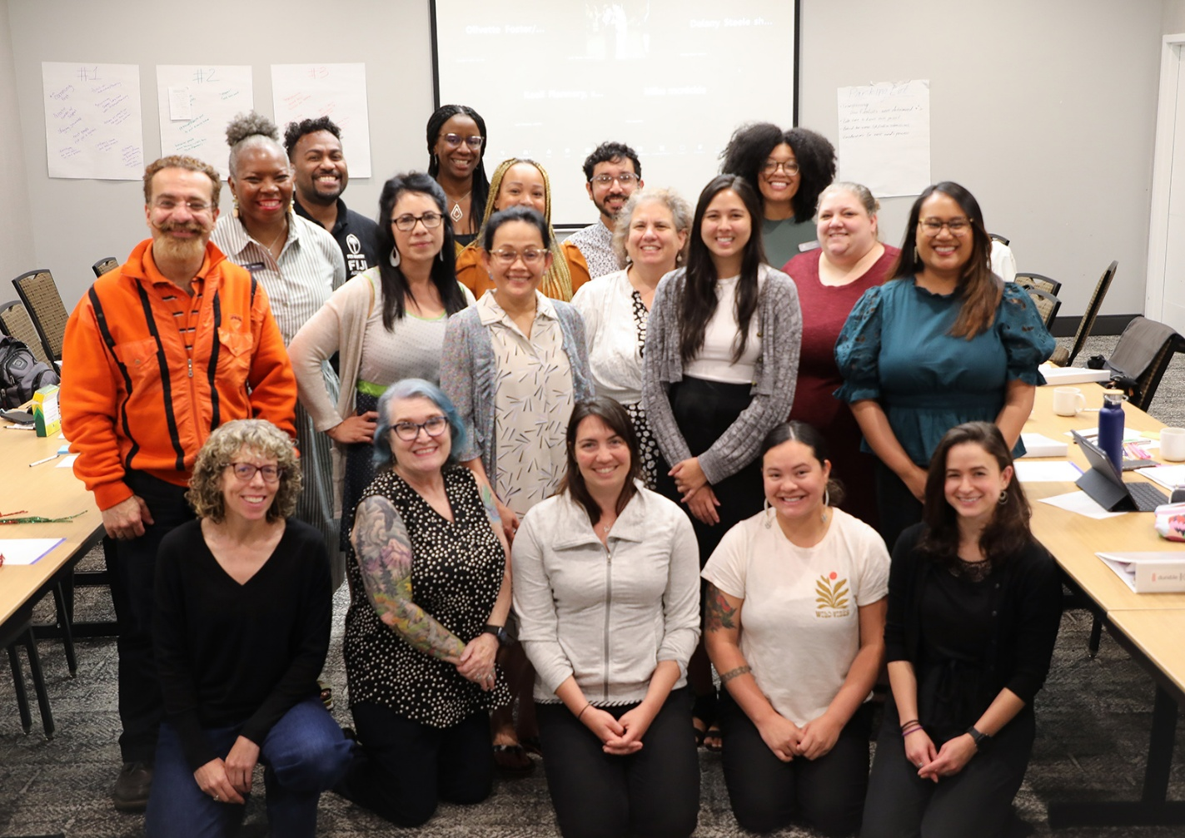
Marco de las Zonas de Equidad Sanitaria
Toma de Decisiones Liderada por la Comunidad

Slide 10
Marco de las Zonas de Equidad Sanitaria
Basada en el Lugar
Inversión Comunitaria
Reimagina Sistemas
Desarrollo del Poder Comunitario
Notes:
The HEZ Initiative was created by legislation in 2021, recognizing the impact of place-based health inequities in communities across Washington and the importance of community-driven decision-making to address the social determinants of health.
The vision of Health Equity Zones is for powerful and connected communities to lead decision-making to achieve self-determined health and wellbeing.
We accomplish this through our four core strategies:
Place-based: This work centers local needs, assets, and solutions and place is self-defined by the community. We support community power, collaboration, and collective action in the defined geographic areas.
Community Investment: A core strategy of the initiative is to invest in communities and their strategies for health equity.
Reimagines Systems: The initiative aims to change how government agencies partner with communities. The hope is that the learnings from this process will change how government collaborates with community and strengthens partnerships and trust.
Community Power-Building: We approached this work with a community-centered and collaborative process from the beginning, supporting cross-community collaboration, skill-building, and collective action. This meant implementing a community-driven decision-making process in the design of the initiative and selection of the zones.

Slide 11
Las Zonas de Equidad Sanitaria en Washington
Zona Rural:
East Whatcom County
(Mount Baker School District)
(Nuevo) Zona para Comunidades Nativas:
Tierras ancestrales de la tribu S'Klallam de Port Gamble
(Kitsap, Clallam, Jefferson, Mason, and San Juan Counties)
Zona Urbana: South King County
(SeaTac-Burien-Tukwila)
Notes:
Rural and Urban Zones were selected in August 2023 by the CAC and are currently in the community outreach stage
The Zone for Native Communities was selected by an Indigenous Advisory Panel in October

Slide 12
Evaluación de la Acción Participativa
El enfoque de acción participativa de las Zonas de Equidad Sanitaria para evaluación significa que aquéllos involucrados en la iniciativa
desarrollan la evaluación y usan
las conclusiones para la acción colectiva.
Notes:
KF
Over the course of the two year zone selection process, we used a participatory action evaluation approach to embed learning and reflection, and to center the voices of community members in the evaluation.
PAE is defined as those involved in the initiative...
We formed an evaluation team composed of community partners and staff.
Together they developed each step of the evaluation (defining questions/success, collecting data, analyzing data, sharing findings).
Decided how to use the findings for collective action such as program improvements and strategic direction.

Slide 13
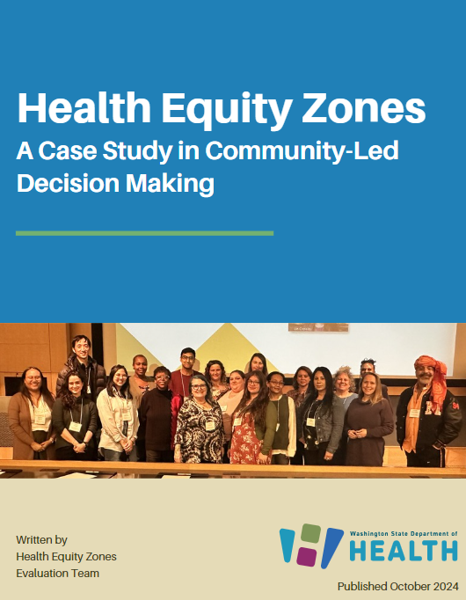
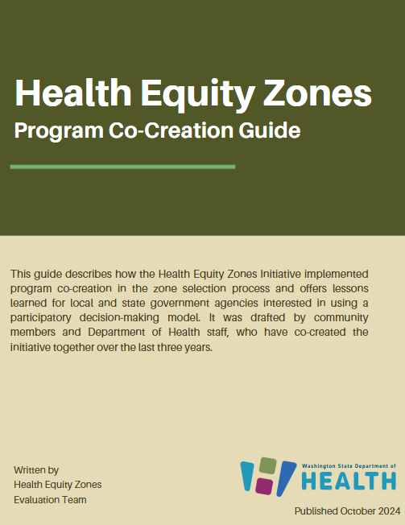
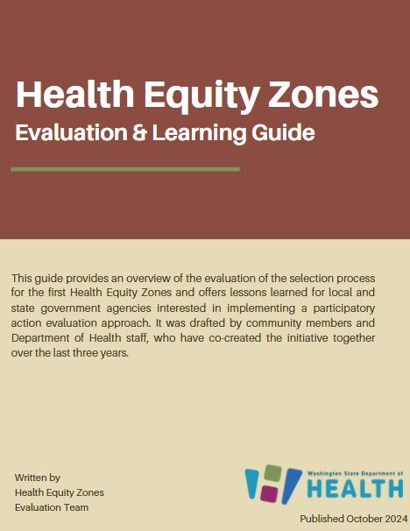
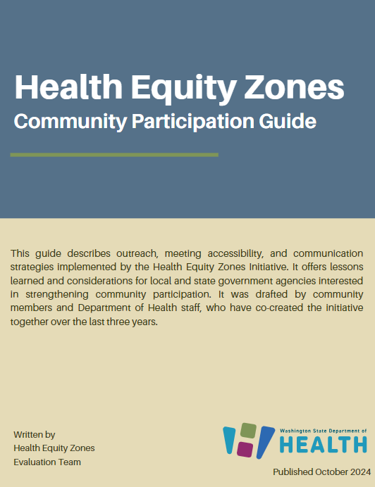
Guías de Evaluación
Notes:
KF
In October of last year we released 4 materials documenting the zone selection process and evaluation of community engagement strategies.
Case study provides an overview of the zone selection and key learnings.
The program co-creation guide includes lessons learned on supporting community-led decision-making and leadership.
The evaluation & learning guide shares lessons learned from our participatory action approach, data equity principles co-developed with community partners, supporting data ownership and governance.
The community participation guide focuses on lessons learned on outreach, communications, and meeting planning. We share how we engaged trusted messengers and prioritize accessibility.
Each guide highlights our hurdles in the process and the learnings we took.
You can access the materials on our webpage in English & Spanish.

Slide 14
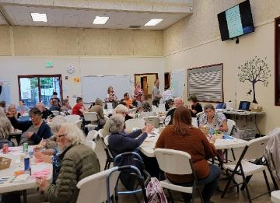
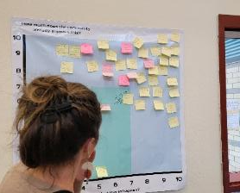
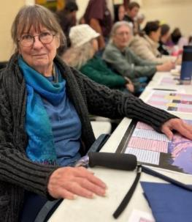
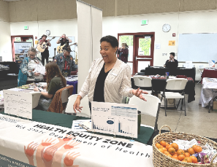
HEZ de Whatcom
Primavera 2024
Otoño 2024
Primavera 2025
Fase 1 de Difusión
Fase 2 de Difusión
Junta Asesora Comunitaria
y Propuestas de Proyectos
“Vine porque es mi comunidad y para apoyar a todos los que realmente están trabajando duro por la comunidad”.
Notes:
Delany

Slide 15
Primavera y Verano 2025
Enero-Marzo
Marzo- Abril
Mayo – Julio
Augusto – Sept.
Concluir la Fase 2 de Difusión, reclutar al Consejo Asesor Comunitario
Establecer un Consejo Asesor Comunitario
El Consejo Asesor Comunitario establece un proceso de planificación de proyectos y criterios para las ideas planteadas por la comunidad.
El Consejo Asesor Comunitario presenta los planes de proyectos más viables a la comunidad para su votación
Notes:
DELANY

Slide 16
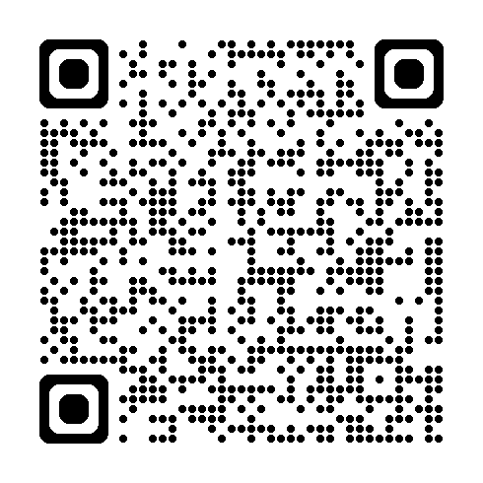
HEZ del Condado de South King
Encuestas traducidas disponibles aquí:
Centrado en SeaTac, Burien y Tukwila
Enfoque sobre las comunidades de recién llegados
Aprender sobre prioridades y objetivos de salud/posibles ideas de proyectos
Organizaciones Asociadas:
Consejo de Salud de Somalia
Red de Integración Congoleña
Socio en el Empleo
Fase de Difusión:
Grupos focales y sesiones de escucha
Encuesta en línea
https://waportal.org/partners/health-equity-zones-initiative/health-equity-zones/south-king-county-hez
Notes:
SHAAN

Slide 17
Manténgase Conectado
HealthEquityZones@doh.wa.gov
https://public.govdelivery.com/accounts/WADOH/subscriber/new?topic_id=WADOH_687
https://waportal.org/partners/health-equity-zones-hez-initiative

Slide 18
RESPUESTA DE EMERGENCIA

Slide 19
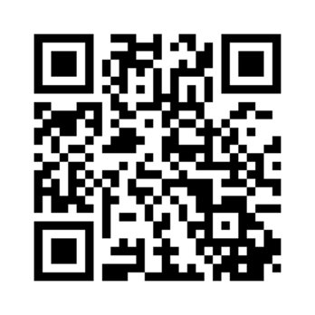
¿Cuáles son los determinantes sociales de la salud que podrían poner en un riesgo mayor a sus comunidades en un desastre natural o pandemia?

Slide 20
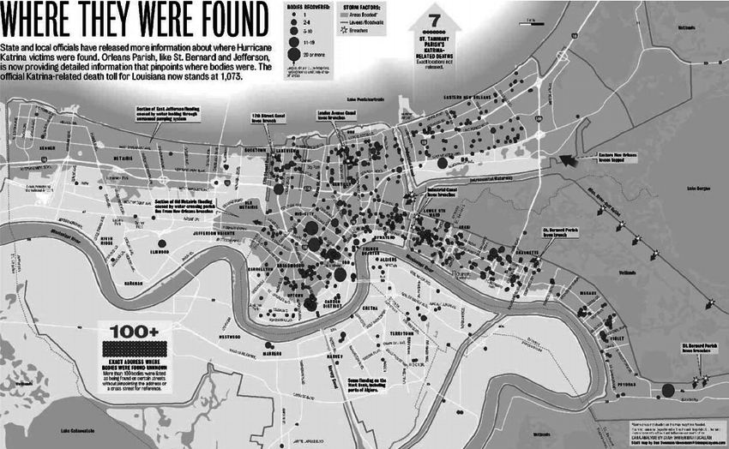

Slide 21
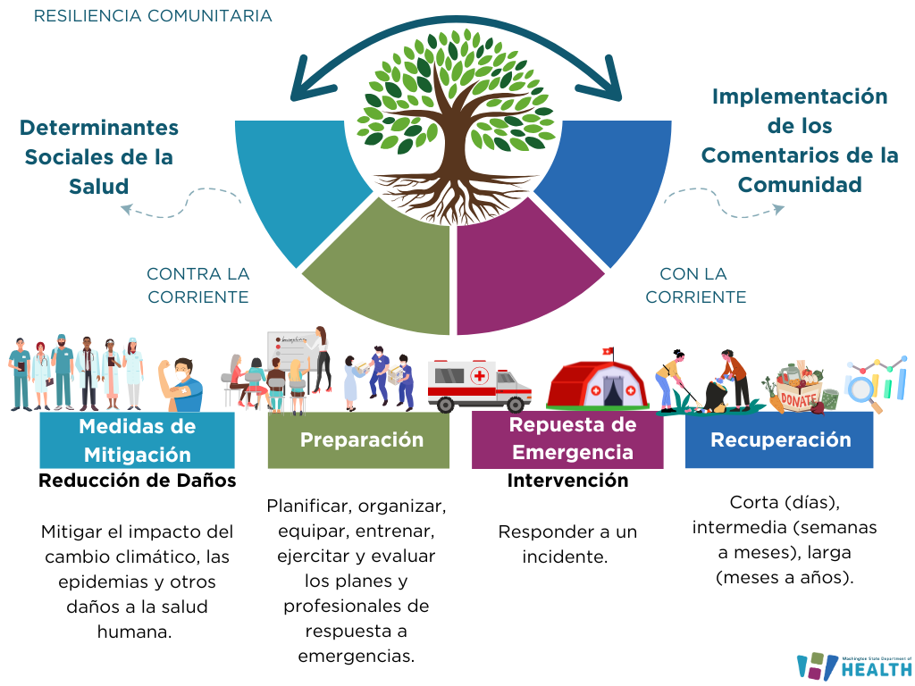

Slide 22
Recomendaciones del Consejo Asesor de Salud Pública
Priorizar la Planificación Comunitaria Integrada de la Respuesta Sanitaria y de Emergencia que respalde una mejor Capacidad del Sistema, el Flujo del Financiamiento y la Toma de Decisiones:
Integrar la equidad en salud en las iniciativas de planificación y políticas para abordar las disparidades en el acceso a la atención médica, las pruebas, el tratamiento y los esfuerzos de vacunación.
Crear capacidad para ciclos regulares de entrenamiento y ejercicio que incluyan a los socios.
Sistemas flexibles para garantizar que los recursos se distribuyan equitativamente durante las emergencias.
Recomendacciones en WaPortal

Slide 23
Oportunidades Futuras para la Retroalimentación de la Comunidad
Plan Base
Anexo de Recuperación
Anexo de Equidad
Ejercicios – Mesas de trabajo y talleres
Capacitaciones + Asistencia Técnica
Participación e inversiones comunitarias continuas
Notes:
Which social determinants of health put your communities more at risk in a natural disaster or epidemic/pandemic?
What factors do you believe are necessary for a community to be resilient to disaster?

Slide 24
To request this document in another format, call 1-800-525-0127. Deaf or hard of
hearing customers, please call 711 (Washington Relay) or email civil.rights@doh.wa.gov.

Slide 25
9 Abril
7 Mayo
14 Mayo
Próxima Reuniónes
https://waportal.org/partners/community-collaborative

Slide 26
“Nada de lo que logramos en la vida está totalmente libre de la influencia del espíritu y de la comunidad. No hacemos nada solos”.
—Tricia Hersey
El Descanso es Resistencia: Un Manifiesto

Slide 27
To request this document in another format, call 1-800-525-0127. Deaf or hard of
hearing customers, please call 711 (Washington Relay) or email civil.rights@doh.wa.gov.

